Slide 2
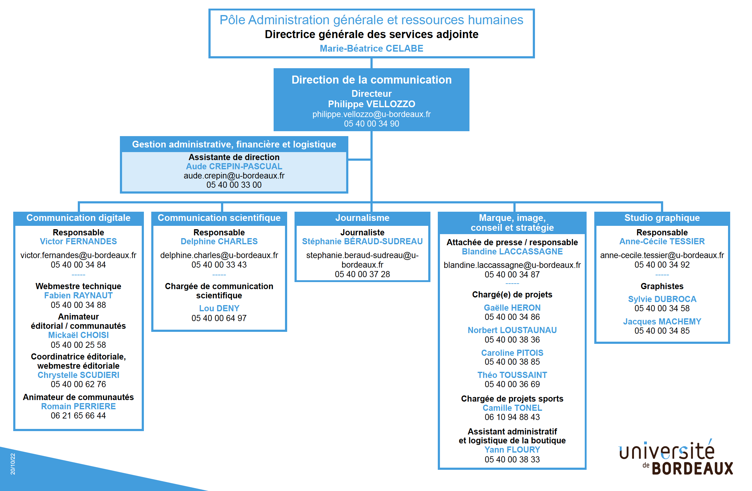
Direction de la communication

Slide 3



Studio graphique
Anne-Cécile Tessier
Responsable du studio
graphiste
Sylvie Dubroca
Graphiste
Jacques Machemy
Graphiste
Missions
    Garantir la cohérence de l’identité visuelle de l’université et le respect de la charte graphique
    Conseil : définition des besoins et accompagnement
    Conception graphique, campagne multi-formats print et digital
    Suivi des étapes de production (du brief au BAT) et contrôle qualité

Slide 4
Studio graphique
Compétences
    Design graphique : Conception, création de visuels multiformats (illustrations diverses, création de pictos, infographie, création de logos, retouches photo)
    Mise en page et conception de documents
    Iconographie : brief reportage photos, indexation et suivi de la médiathèque
    Animation : création d’animations visuelles (RS, motion design, générique)
    Montage vidéos : teaser, interview

Slide 5
Quand solliciter le studio ?
    Identifier le degré de complexité d’un projet et son impact institutionnel
    Les documents longs (type guide) s’inscrivent généralement dans un ensemble (collection, communication institutionnelle), les projets nécessitant une approche graphique qui n’entre pas dans le cadre des modèles existants
    Les modèles proposés couvrent en général la latitude laissée aux services
    Transmettre les réalisations pour avis/conseils
    S’informer : toute question en lien avec la charte, l’iconographie en général (illustration, photos, logos, bloc-marques, ressources, outils)

